Slide 1
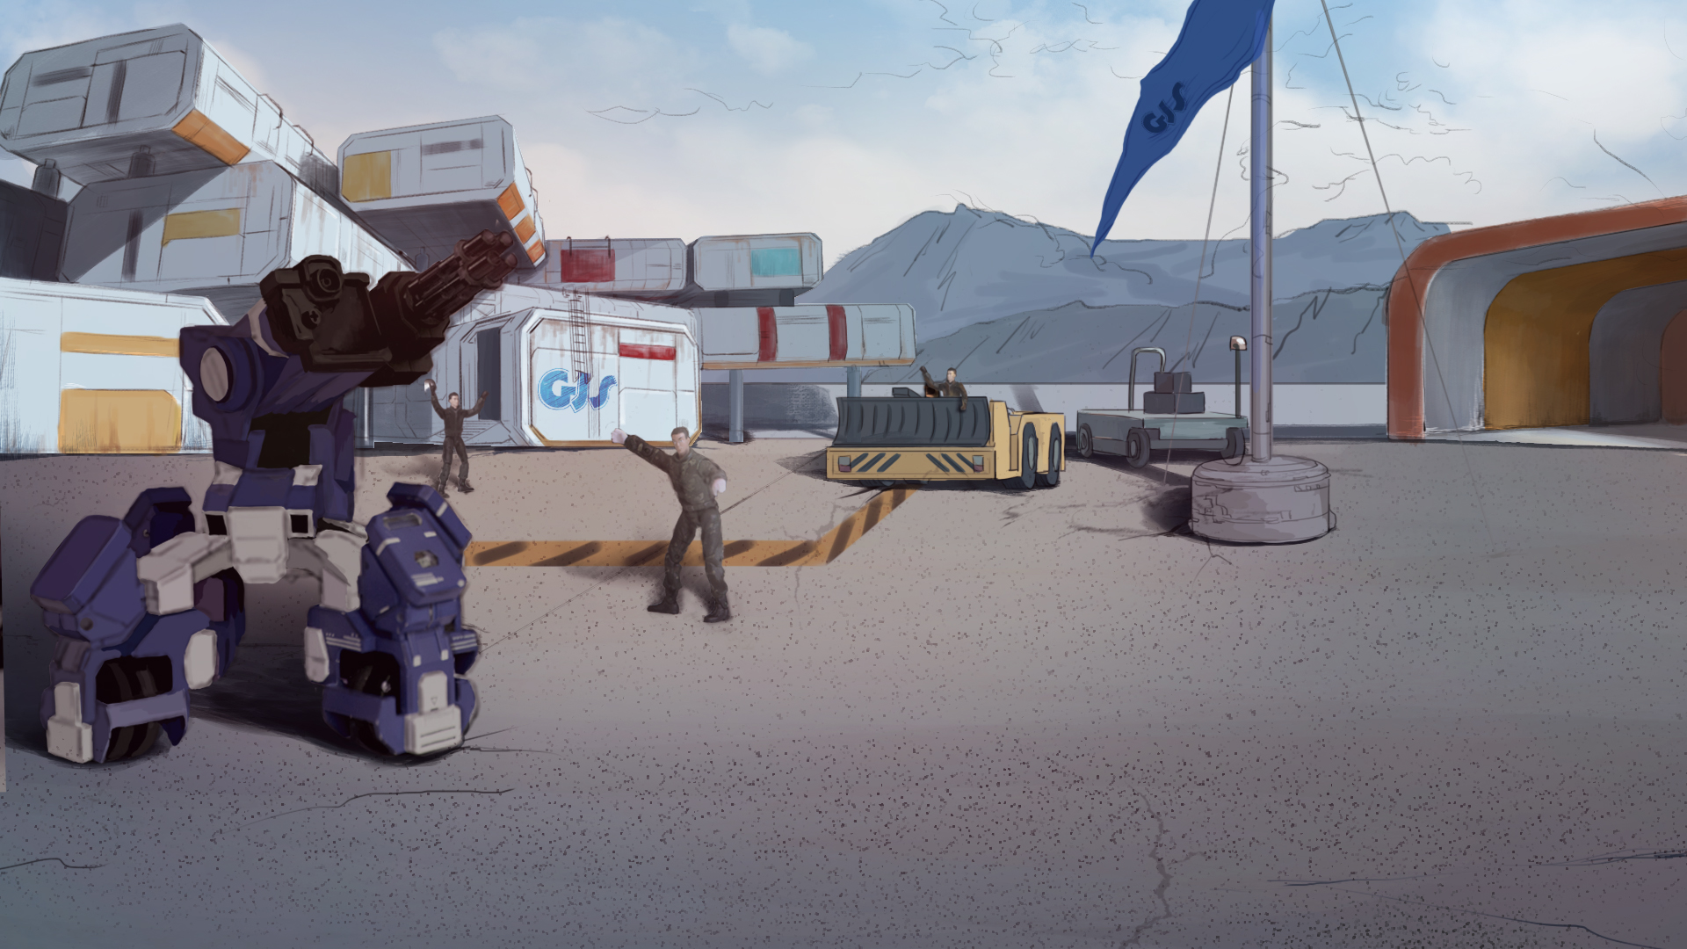

GEIO 파일럿이 되는 방법
Lesson 10: 경로 계획

Slide 2

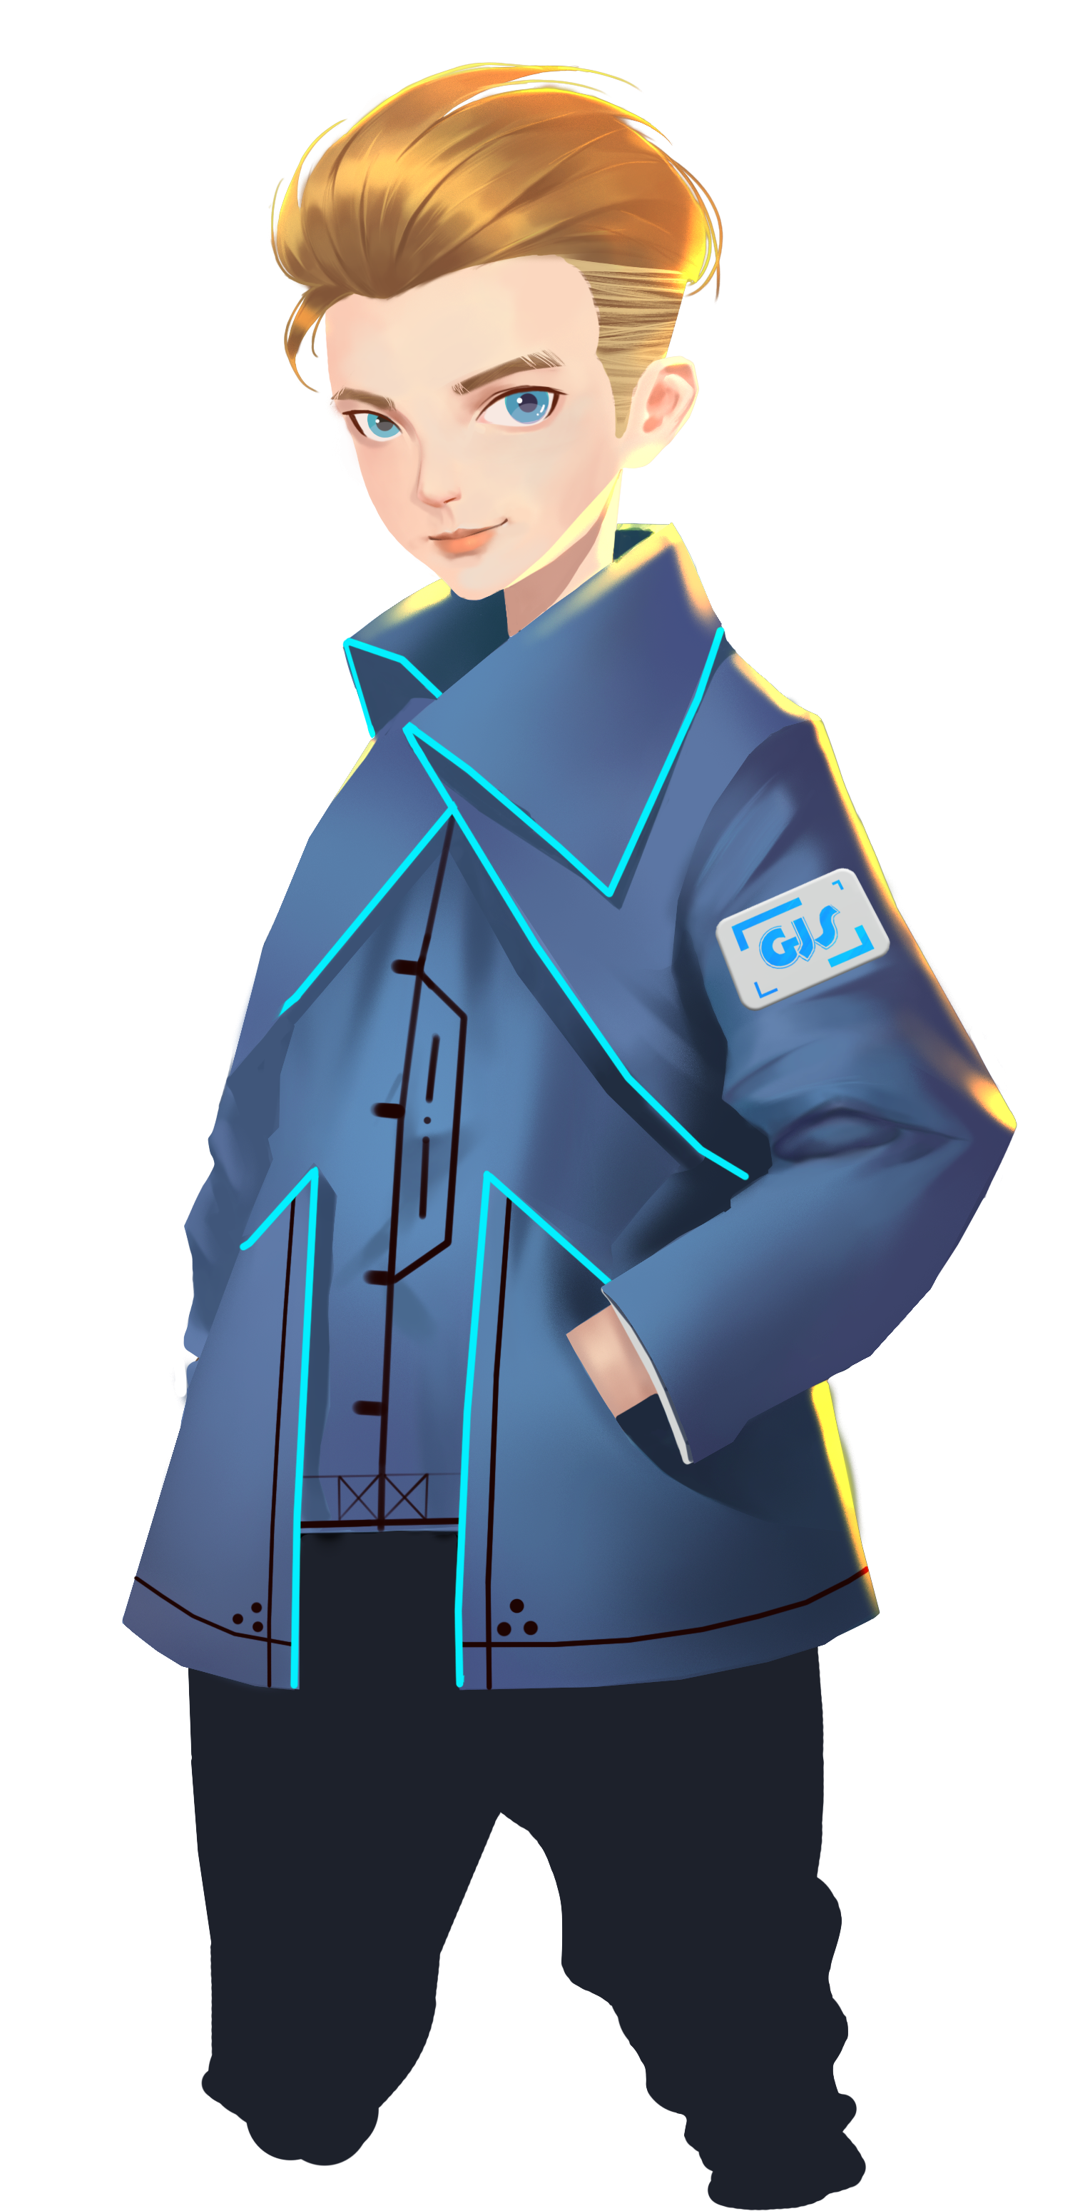

변수란 무엇인가?
변수를 사용하기 전에 무엇을 해야 할까?
변수를 계산하는 방법은 몇 가지가 있을까?
GJS 공식 병사가 된 소감이 어때? 지난 번엔 정말 수고 많았어!
하지만 이번에도 잘할 수 있지? 자, 오늘 우리가 무엇을 할 지 알아보자!
친구들 다시 돌아온 걸 환영해! 나는 샘이야. 지난 시간에 배운 것들 아직 기억하고 있지?

Slide 3
브리핑

Slide 4

주제
“경로 계획”
숙지사항
기하학과 경로 계획
훈련
도형을 그려라
도전
최적의 길을 찾아라
브리핑에서는 우리가 오늘 무엇을 배울지 알아보자.

Slide 5
숙지사항

Slide 6
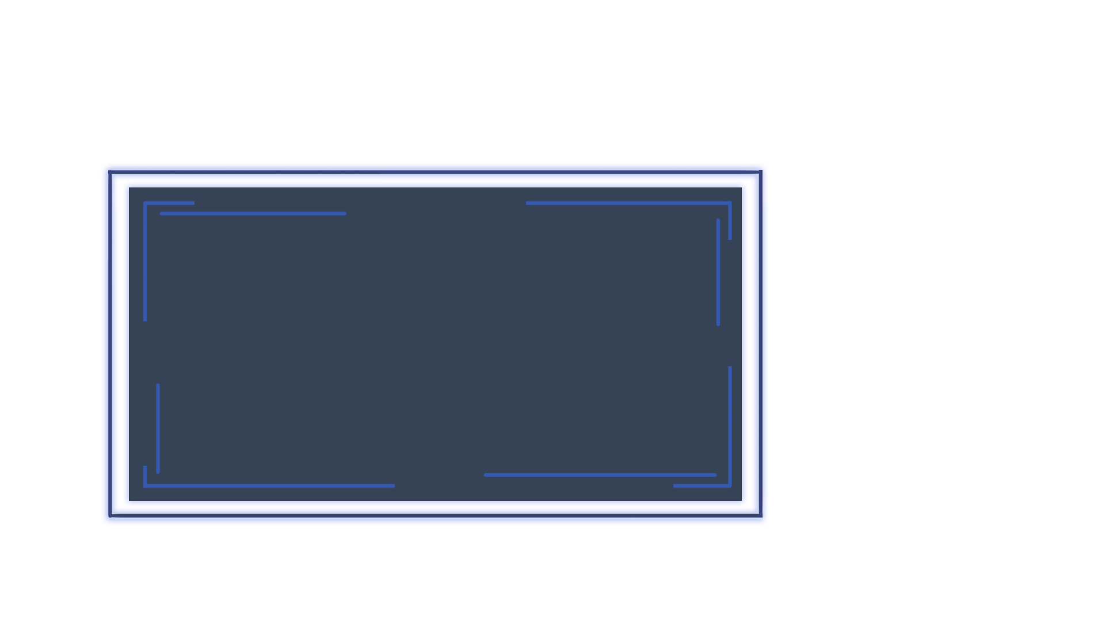
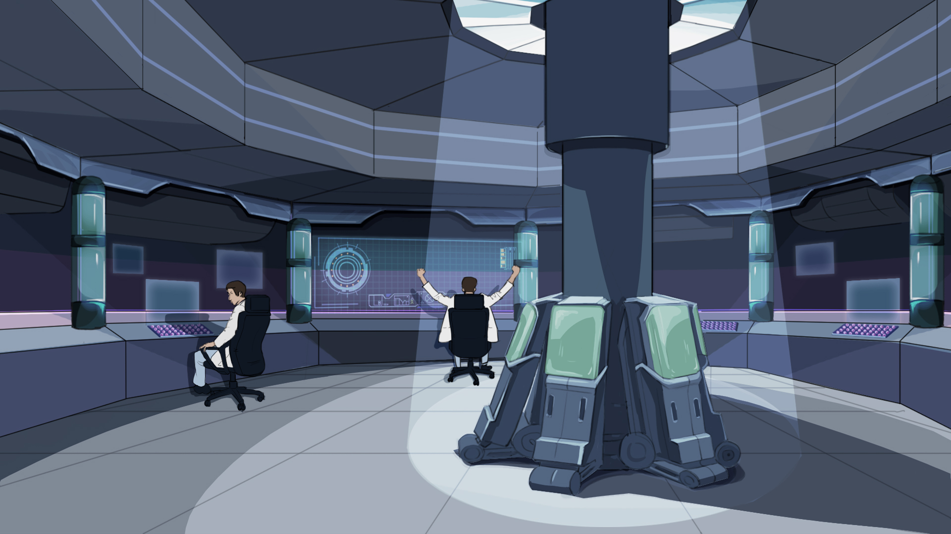
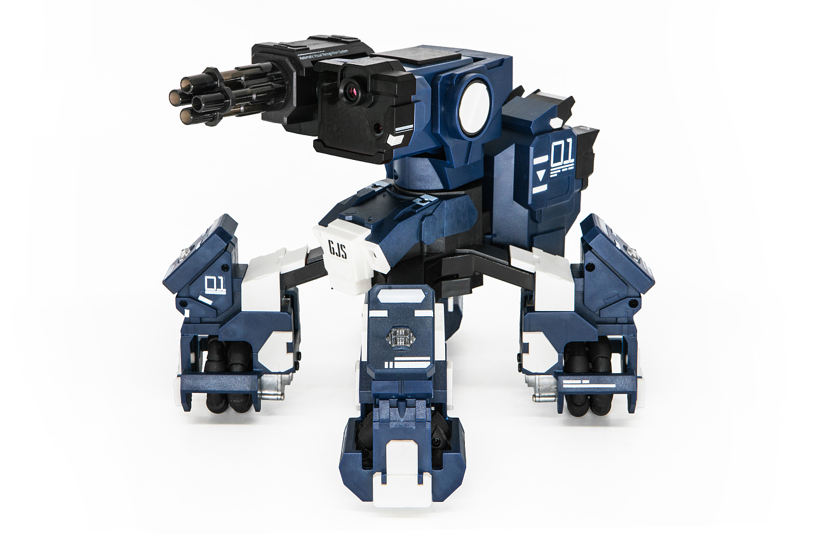
출발
주위 둘러보기
180° 돌기
지난시간에 우린 캠프안에서 처음으로 순찰을 돌았어.
우리는 단지 GEIO가 일직선으로 움직이게 했었는데 우리 캠프가 크고,
GEIO가 구석구석 볼 수 없었기 때문에 그건 충분하지 않았던 것 같아.
그래서 우리는 캠프의 대부분을 커버할 수 있는 더 좋은 경로를 정해야 해
이 것을 하기위해서 먼저 기하학에 대해 배워보자.

Slide 7
직사각형(정사각형), 삼각형 및 원형은 가장 일반적인 2-D 기하학이야.
너는 이 도형들의 특징을 말해 볼 수 있니? (각도, 숫자, 변의 길이 등)
기하학은 공간 구조를 연구하는 과학이야.
그것은 수학의 가장 기초적인 연구 중 하나야.
추상적일 수도 있는데, 위의 도형들을 한번 같이 살펴보자.
이 도형들을 알고 난 후에, 네가 그 도형안에서 길을 그리도록 GEIO를 제어했으면 좋겠어.

Slide 8
훈련

Slide 9
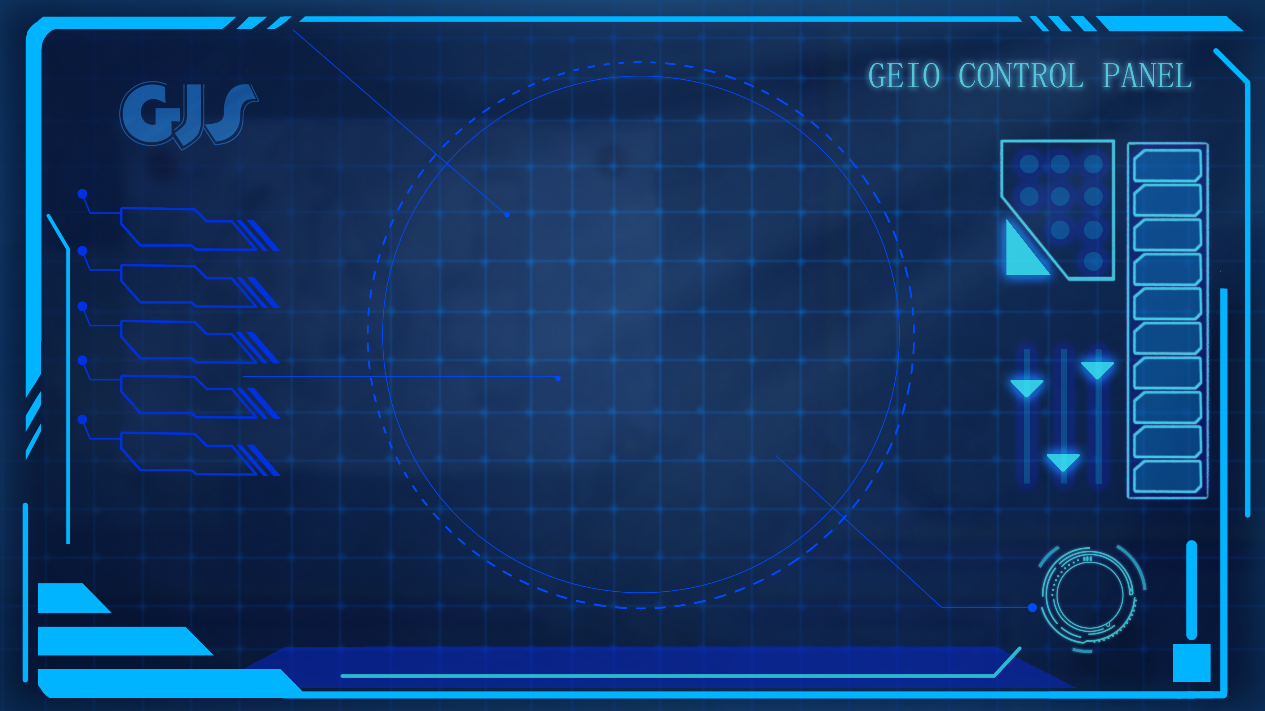
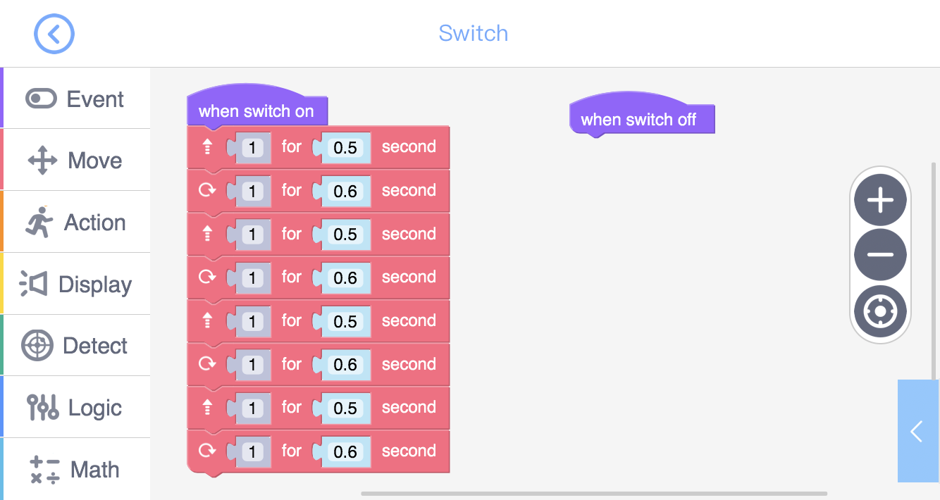
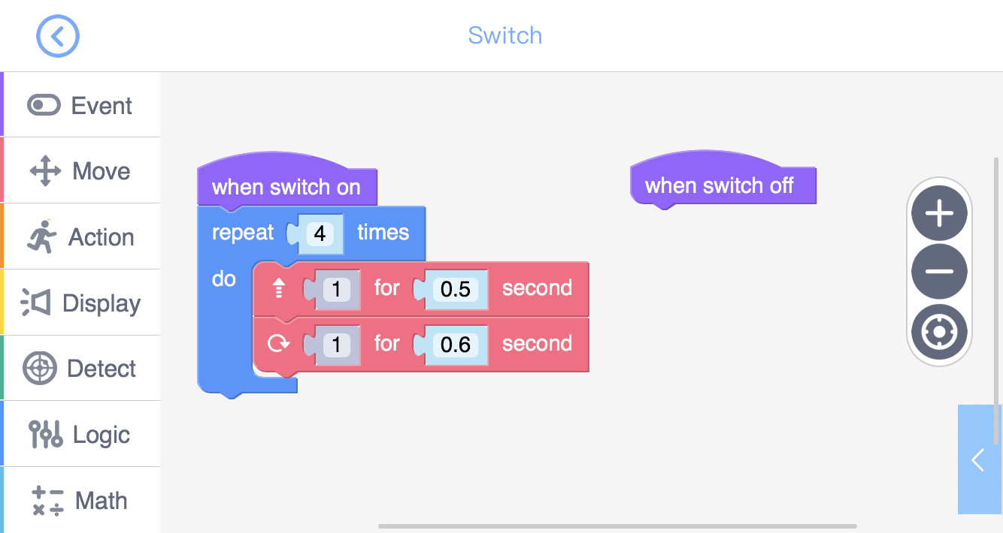
위 프로그램은 그런 일을 할 수 있어.
앞으로 나아가는 것은 정사각형의 선을 그리는 것으로 생각할 수 있고,
90°를 회전하는 것은 정사각형의 각도를 그리는 것으로 여겨질 수 있어.
질문 : 이 프로그램에서는 몇 개의 코드를 사용하는 걸까?
훈련 과제 1: GEIO를 프로그램 / 제어하기 위해서 “스위치”를 사용하고
정사각형의 길을 그려봐 (측면 길이 30cm). 프로그램을 끝낼 때,
GEIO는 정확히 같은 장소로 돌아가야 해.
그럼 두 번째 프로그램을 살펴보자. 차이점은 무엇일까?
이 프로그램은 마지막에 했던 것과 같은 일을 할 수 있니? 왜?

Slide 10
마지막 과제에서 우리는 “x회 반복" 코드를 사용하면
프로그램의 코드 수를 줄일 수 있다는 것을 알게 됐어.
그런데 왜 코드 수를 줄여야 하는 거지?
계산을 해보자: 2+2+2+2+2+2+2=?
답은 20야. 하지만 우리는 10번 계산해야 하는데, 이것은 시간이 많이 소요돼.
프로그램에서 “반복" 코드를 곱셈으로 생각해 볼 수 있는데, 그것은
코드의 수를 줄이고 프로그램의 효율성을 높일 수 있기 때문이야.
산수를 다시 해보자 : 2x10=? 정답도 20이야.
하지만 이번에는 한 번만 계산하면 되니까, 비교적 효율적이야..

Slide 11
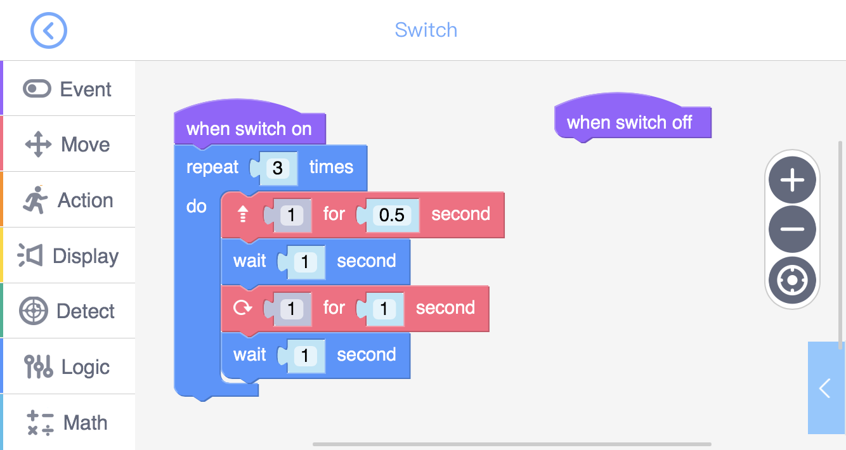
B
120°
60°
C
D
A
위 이미지에서 우리는 GEIO가 C 지점에서 A 지점으로 이동한다고 가정할 수 있어. A에 도달하면 AD라인에서 AB라인으로 방향을 돌려야 해. 우리는 이미 DAC 각도가 180°이고 BAC 각도가 60°이며 DAB 각도가 120°임을 알고 있어. 그래서 GEIO는 120°를 회전해야 해.
문제는 각도야. 정삼각형의 각도는 60도인데 GEIO가 각 회전 지점에서 60° 회전한 후에도
왜 우리는 적절한 도형을 그릴 수 없을까?
정삼각형은 무엇이지? 삼각형의 세 변의 길이가 모두 같다면, 그 것은 정삼각형이야.
더불어 정삼각형의 세 각도는 모두 60°야. 이제 그 도형을 그려보자.
훈련 과제 2: GEIO가 정삼각형(측면 길이 30cm)의 길을 그리게 해보자.

Slide 12
도전

Slide 13
1
 |  |  |  | 3
 |  |  |  |  |  |  | 4
 |  |  | 2
E
D
C
B
A
1
2
3
4
5
6
7
8
오늘 너는 전 캠프를 순찰해야 해. 우리 캠프에는 여러 개의 건물(파란색 블록)과 4개의 체크포인트가 있어. 너의 일은 GEIO가 C1에서 시작하여 어떠한 건물도 부딪치지 않고 순서대로 4개의 체크 포인트에 도달하도록 하는 거야.

Slide 14
무엇이 가장 평범한 기하학적 도형인가?
사각형과 정삼각형의 특징은 무엇인가?
경로를 최대한 효율적으로 순찰 하려면 어떻게 해야 될까?
이번시간에 배운 것을 다시한번 복습해볼까? 위의 질문에 답해보자.
훌륭해! 넌 이제 진정한 GJS 병사로서의 모습이 보이고 있어..

